Slide 1
Um acidente de trânsito...
Imagine a seguinte situação !!!!!
Alguém dirigindo um carro numa estrada calma, perto das 8:00h, num dia de sol...
De repente, alguma coisa “desconhecida” acontece e o motorista perde o controle, sobra em uma curva e bate num poste de energia...

Slide 2
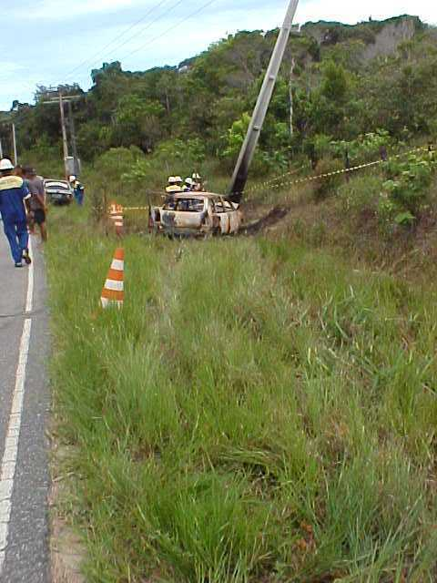
Nós perguntamos:
- Teria sido um cochilo?
- Será que tinha bebido?
- O que o teria levado a essa imprudência?

Slide 3
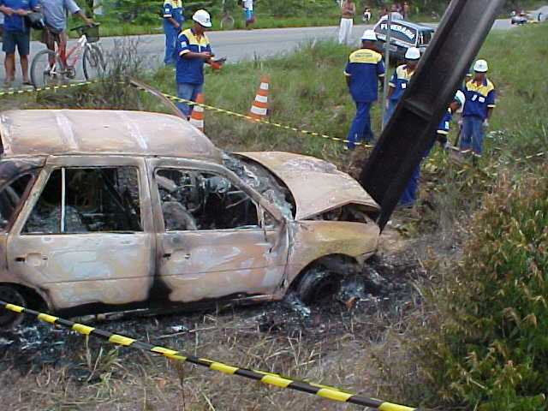

Slide 4
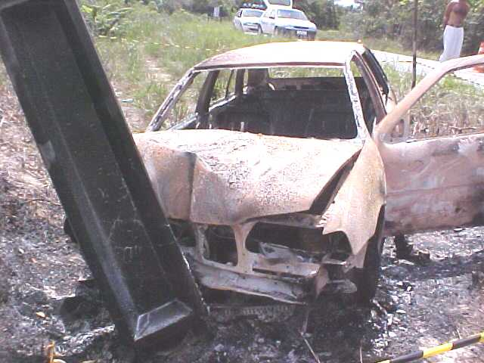

Slide 5
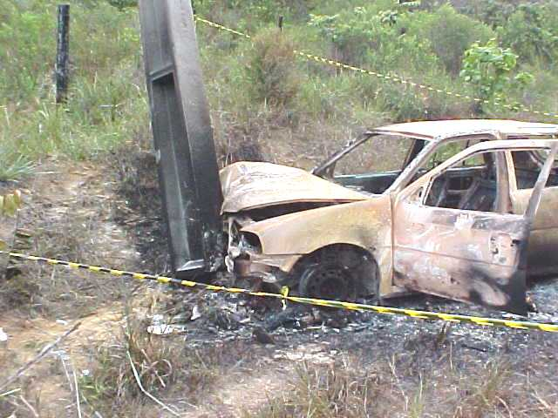

Slide 6
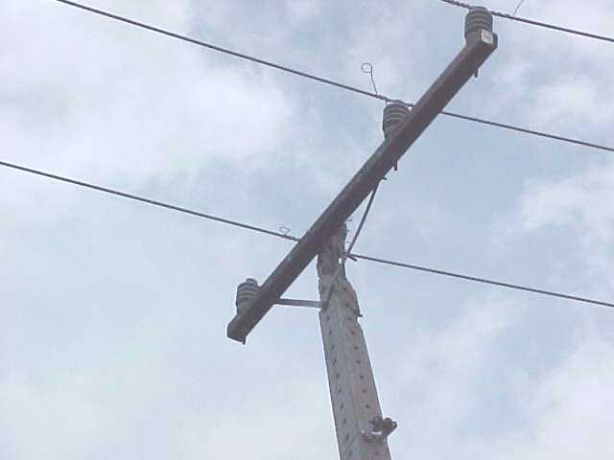
Com o impacto, um dos cabos de energia soltou-se do isolador e tocou a cabeça do poste.
A tensão da rede era de 13,8 kV...

Slide 7
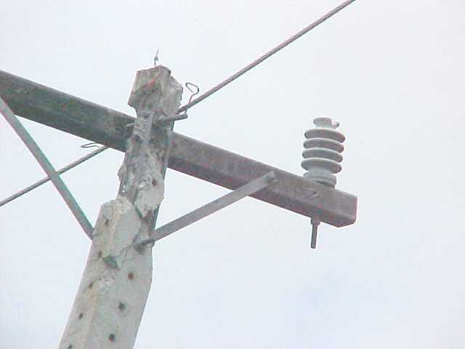
A cabeça do poste foi destruída pela movimentação da cruzeta e a armadura de aço do poste ficou exposta entrando em contato com o cabo de energia ...

Slide 8
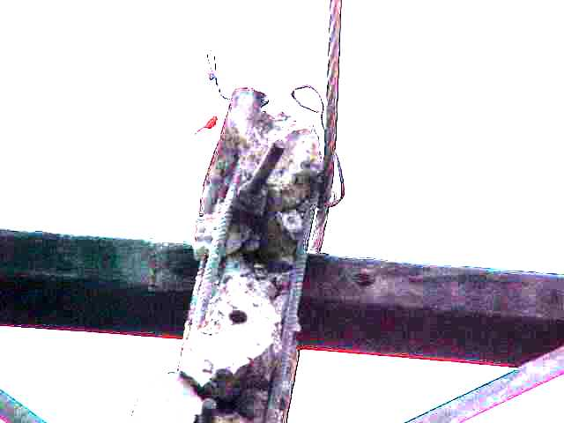
O cabo energizado trasferiu a corrente elétrica para o aço do poste...

Slide 9
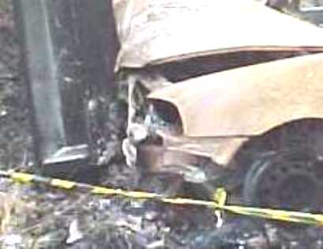
Observe que o impacto destruiu a base do poste também!

Slide 10
Para aqueles que conhecem um pouco sobre “eletricidade”...
1. Temos 13,8kV tocando num ferro no topo do poste
2. Carcaça do carro em contato com ferros da base do poste
3. Motorista tenta sair do carro e põe os pés no chão
1+2+3 = Não olhe as fotos seguintes... se você não puder!

Slide 11
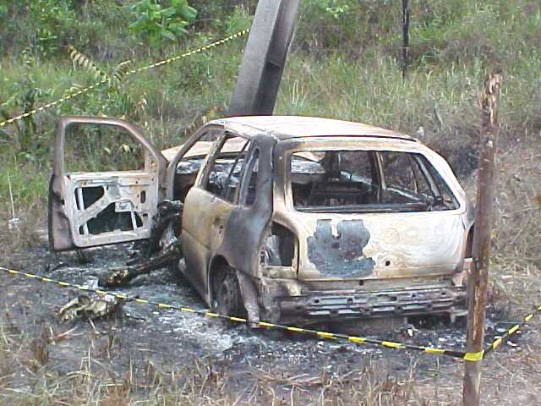

Slide 12
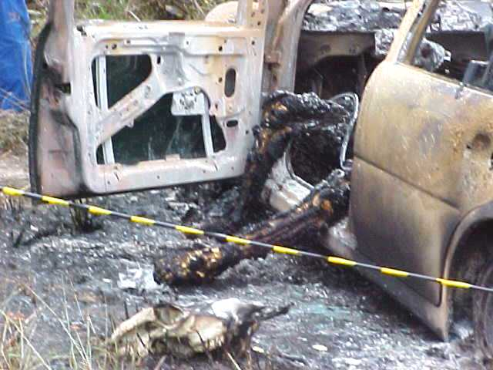

Slide 13
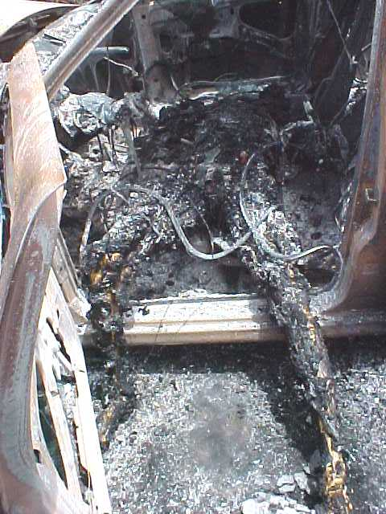
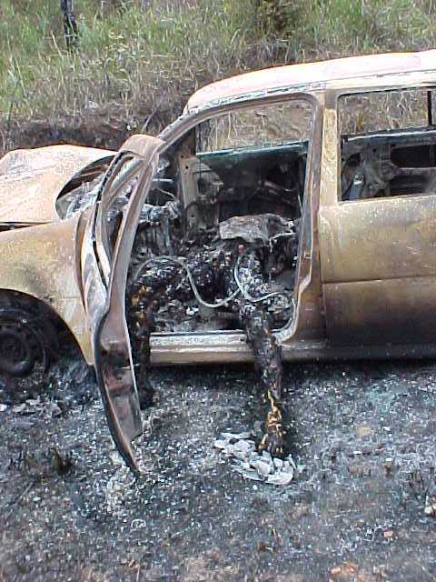

Slide 14
Os peritos acham...
1. Mesmo que o motorista não tivesse colocado os pés no chão, os pneus poderiam não suportar a alta tensão, vindo a “conduzir” a corrente depois. Era uma questão de tempo!
2. As altas temperaturas provocadas pela passagem da corrente elétrica através da massa metálica do carro foi a possível causa do incêndio.
Quanto a mim...
Por mais que a ciência explique o caso, jamais
pensei que iria ver algo assim na minha vida...
Só se fosse no cinema !

